Slide 1
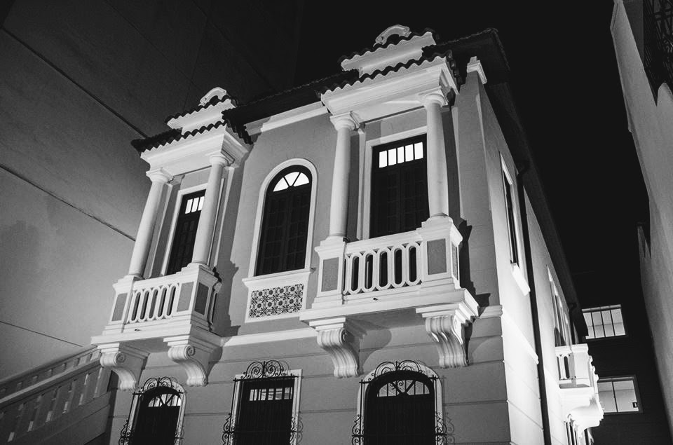

Mineração de dados com documentos históricos Uma abordagem sobre modelagem de tópicos e processamento de linguagem natural • Renato Rocha Souza Alexandre Moreli Marcelo Barata Ribeiro

Slide 2
Sumário da apresentação
Projeto e objetivo
A coleção
Principais passos
Resultados

Slide 3
O projeto
Trabalho conjunto entre CPDOC/FGV e EMAP/FGV.
Mineração de dados com documentos históricos ligados à área de relações exteriores.
Integração com o projeto History Lab, organizado pela Universidade Columbia.
Acervos do History-Lab:
CPDOC,
Foreign Relations of the United States (FRUS),
State Department Central Foreign Policy Files,
US Declassified Documents Online (DDO),
Kissinger Telephone Conversations,
Clinton E-Mail,
UK Cabinet Papers.
Principais ferramentas: Python e MySQL.
Notes:
Visamos disponibilizar de modo mais global as ferramentas
FALAR das ferramentas.

Slide 4
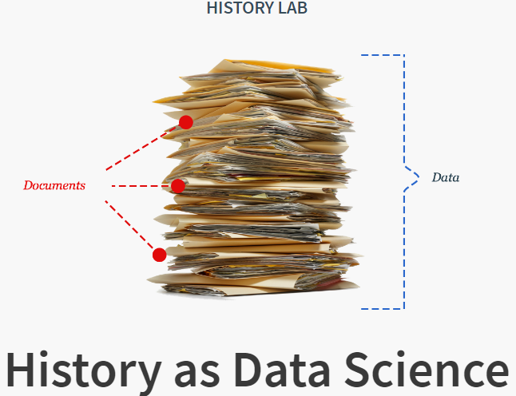
Notes:
Tal como afirmado por Matthew Connely (2015), o período atual seria crítico para a classificação de documentos, devido ao aumento crescente de produção de dados, tornando obsoleto o modelo tradicional de análise documental. Pode-se citar como exemplo a situação do Departamento de Estado norte-americano, que possui 1,1 milhão de telegramas em seus arquivos somente para o período 1973-76. Já no caso do The National Archives and Records Administration (NARA), há apenas 41 arquivistas para trabalhar com aproximadamente 20 mil metros cúbicos de registros não processados. Em alguns centros de arquivo, é gerada em um ano uma quantidade de material que muito excede a capacidade de gerenciá-lo, o que limita a capacidade de desclassificação de documentos.

Slide 5
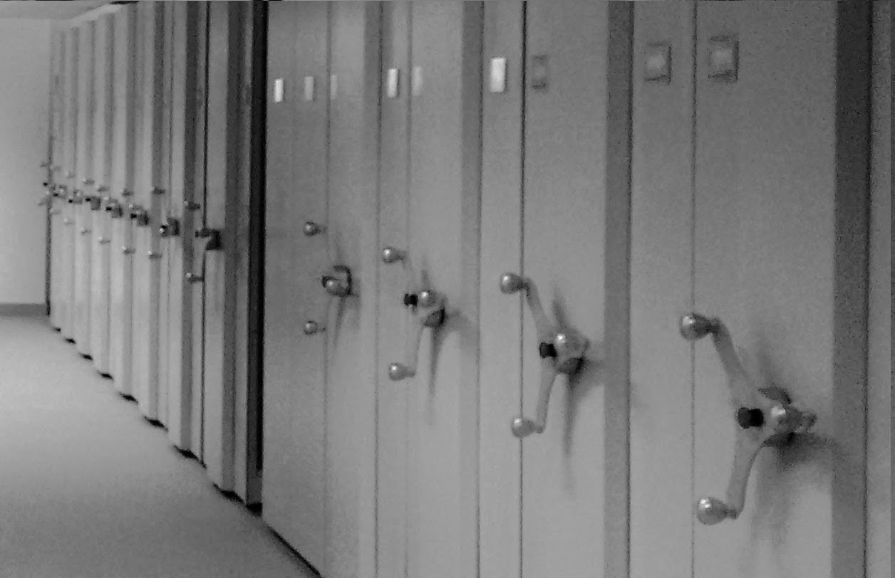
CPDOC
-----------------------
Antônio Azeredo da Silveira
•
Café Filho
•
Ernesto Geisel
•
Getúlio Vargas
•
João Goulart
•
•
•
Notes:
5Main activities: Constitute and preserve a collection of personal archives and oral testimonies important for the understanding of conjunctures, movements, episodes and institutions of recent Brazilian history. It houses the most important collection of personal archives of public figures in the country, including presidents of the republic, ministers of state, managers and policymakers. The collection brings together about 1.3 million textual, photographic, audiovisual and printed documents. A pioneer in oral history methodology in Brazil, the CPDOC has an extensive bank of testimonies of social actors related to politics, the military, science, technocracy, economics, journalism, the intellectual field, the legal field, the third Sector and popular movements. The testimonies total more than 6 thousand hours of recording. more: CPDOC was created to store and produce documentary sources, considered to be relevant for Brazilian History. The institution is reference in researching, organizing and protecting private documents of public figures, which are records of Brazil's political, economic, social and cultural history, as well as the country's foreign relations over time (p 45). You can consult the information free of charge in the CPDOC portal.

Slide 6
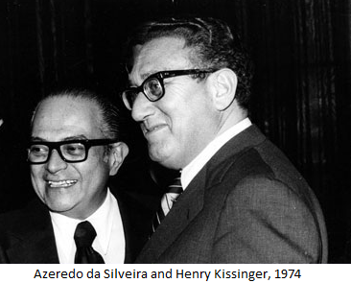
Coleção Antonio Azeredo da Silveira
Foi selecionada a série AAS-MRE (Ministério de Relações Exteriores) da coleção Antonio Azeredo da Silveira como piloto do projeto de integração do banco de dados ao History-Lab.
Antonio Azeredo da Silveira foi ministro das Relações Exteriores no governo de Ernesto Geisel, de 1974 a 1979.
45 mil documentos.
Ano de doação da coleção: 1996
Notes:
Escolhemos os documentos de sua coleção, da série MRE (Ministério das Relações Exteriores) como piloto do projeto de integração de nosso banco de dados com o History-Lab por causa de sua grande interseção com o acervo americano.

Slide 7
Os documentos
Dimensões
+10 mil documentos
+66 mil páginas
+14 milhões de tokens/palavras (dicionarizados ou não)
5 idiomas, principalmente português
Formatos
Documentos físicos
Imagens (.tif e .jpg)
Textos (.txt)

Slide 8
Etapas
4.1 Digitalização
4.2 OCR
4.3 Limpeza de dados
4.4 Modelagem de tópicos
4.5 Extração de Entidades
4.6 Integração dos resultados ao History-Lab

Slide 9
Digitalização
Em 2009, foi contratado o serviço para digitalizar cada documento da série MRE da coleção Antonio Azeredo da Silveira.
Notes:
Digitalização foi feita antes da minha chegada ao projeto. Foi contratada uma empresa para digitalizar e organizar as imagens

Slide 12
OCR
Ferramenta utilizada: Tesseract
Alternativa: Cloud Vision API
Alternativa (se utilizasse manuscritos): Transkribus

Slide 13
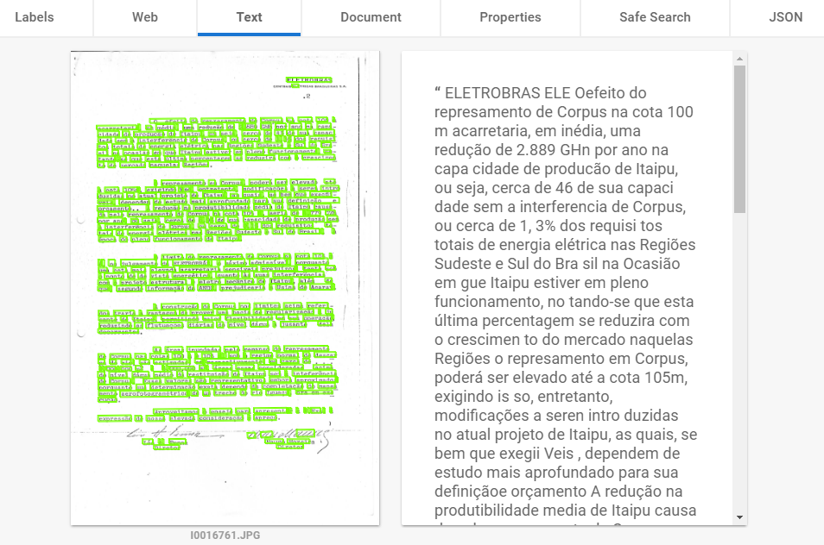

Slide 14
Limpeza de Dados
Análise exploratória de dados.
Uso de expressões regulares (regex).
Total de linhas de código de regex: 360.
docs.python.org/2/library/re.html
Regex101
Mais de 500 mil termos não-dicionarizados, de um total de 2 milhões, foram submetidos ao processo de limpeza.
Notes:
Análise exploratória de dados para identificar padrões.
O que é expressão regular: é uma representação de padrões em um corpo de texto, que permite localizar ou modificar caracteres ou palavras específicas de forma mais dinâmica.

Slide 15
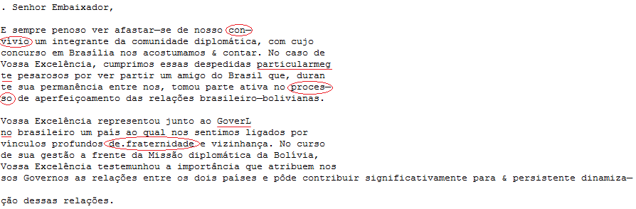
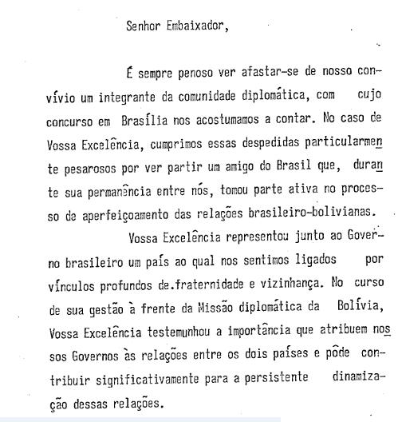
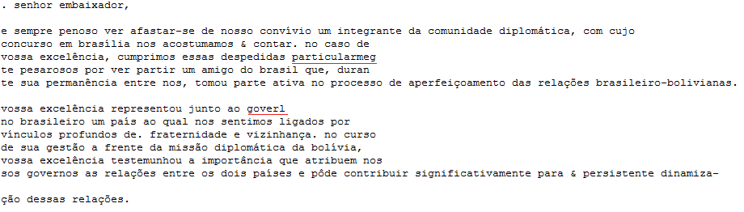
Texto original
OCR
Limpeza
Notes:
Este slide mostra o processo de transformação de um texto original digitalizado (imagem esquerda) em texto codificado (imagem superior direita). Note nos trechos circulados em vermelho que há termos não-dicionarizados, por causa de erro no processo de OCR ou até mesmo no texto original. O computador entende cada círculo como uma palavra, o que deve ser corrigido no processo de limpeza (imagem inferior direita).

Slide 16
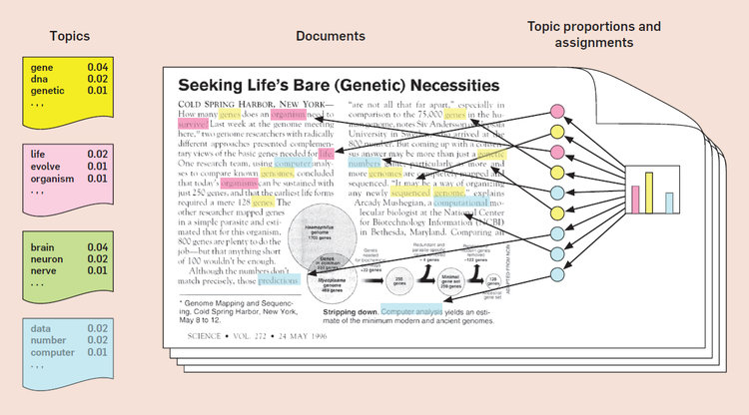
Modelagem de Tópicos

Slide 17
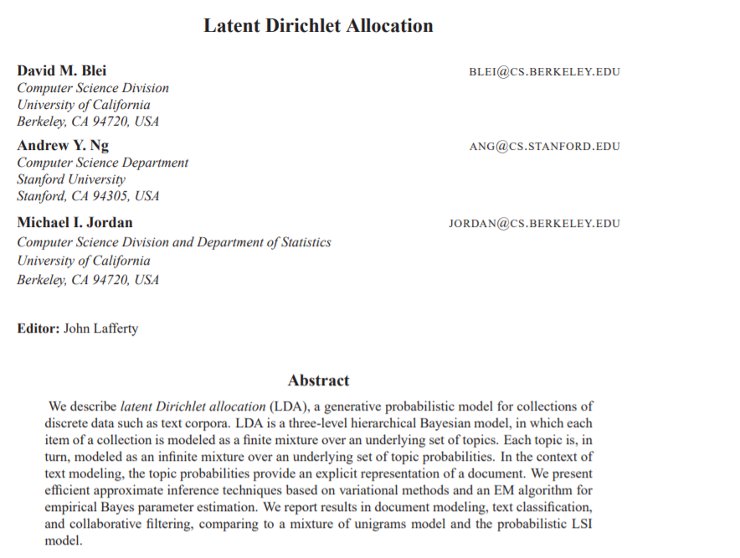
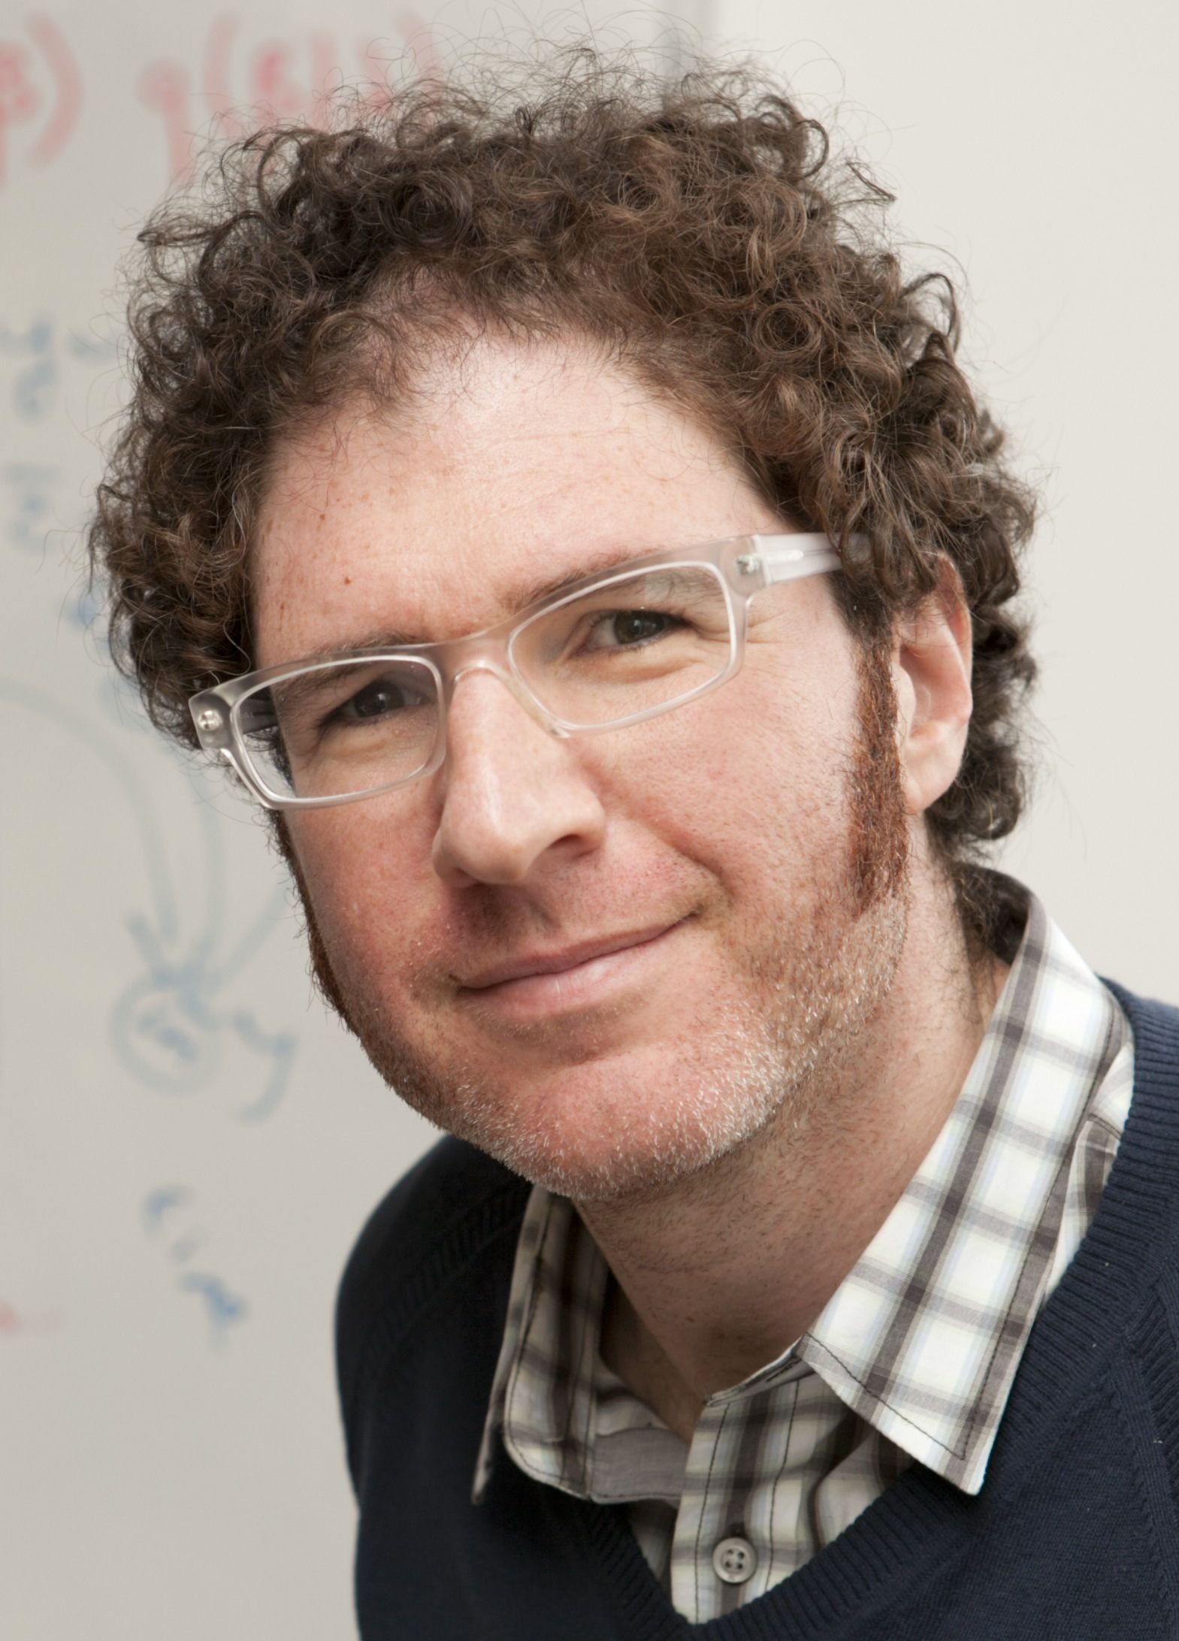
Modelagem de Tópicos

Slide 18
Modelagem de Tópicos
Para a modelagem de tópicos, foi utilizado o LDA (Latent Dirichlet Allocation), método criado por David Blei.
Ferramentas utilizadas: gensim e pyLDAvis (ambos são pacotes do Python).
Diversos testes com os parâmetros da modelagem, principalmente com o número de tópicos.
Alternativas: HDP e LSI.
Notes:
No processamento de linguagem natural, o LDA é um modelo estatístico que permite categorizar observações ou dados em grupos/clusters de acordo com seu grau de similaridade. Cabe ao especialista analisar os grupos construídos por esse método de modo a identificar seu respectivo tema.
Modelo desenvolvido por David Blei em 2003, com colaboração de outros autores, tal como: Andrew Ng.
O número de tópicos afeta o resultado: poucos tópicos implicam em tópicos muito genéricos. Muitos tópicos implicam em tópicos mais detalhados, no entanto, isso aumenta tópicos duplicados.
Deixar exemplo aberto no chrome.

Slide 19
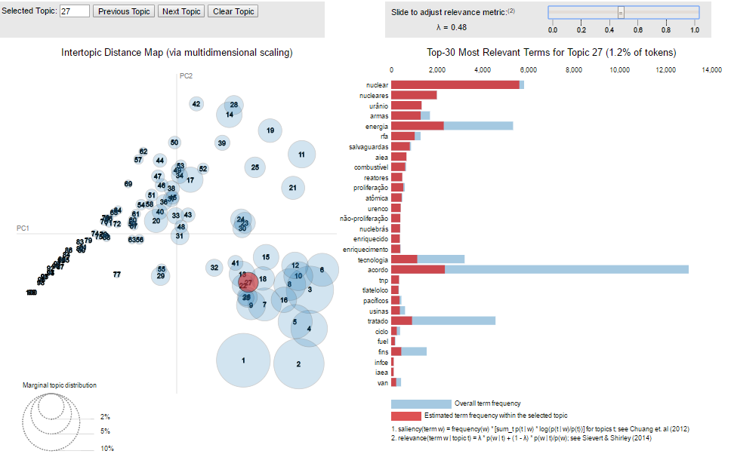

Slide 20
Validação
Tivemos a colaboração de um especialista, que analisou 10 tópicos e 20 documentos com melhor score para cada um deles.
Depois foi aplicado um índice de coesão, de acordo com o número de documentos que de fato abordavam o mesmo assunto.
Alternativa: automatizar parte do processo. Ver, por exemplo, o paper “Exploring the Space of Topic Coherence Measures”
Notes:
Falar de recursos limitados: tempo, capacidade computacional, mão-de-obra.
https://datascienceplus.com/evaluation-of-topic-modeling-topic-coherence/

Slide 21
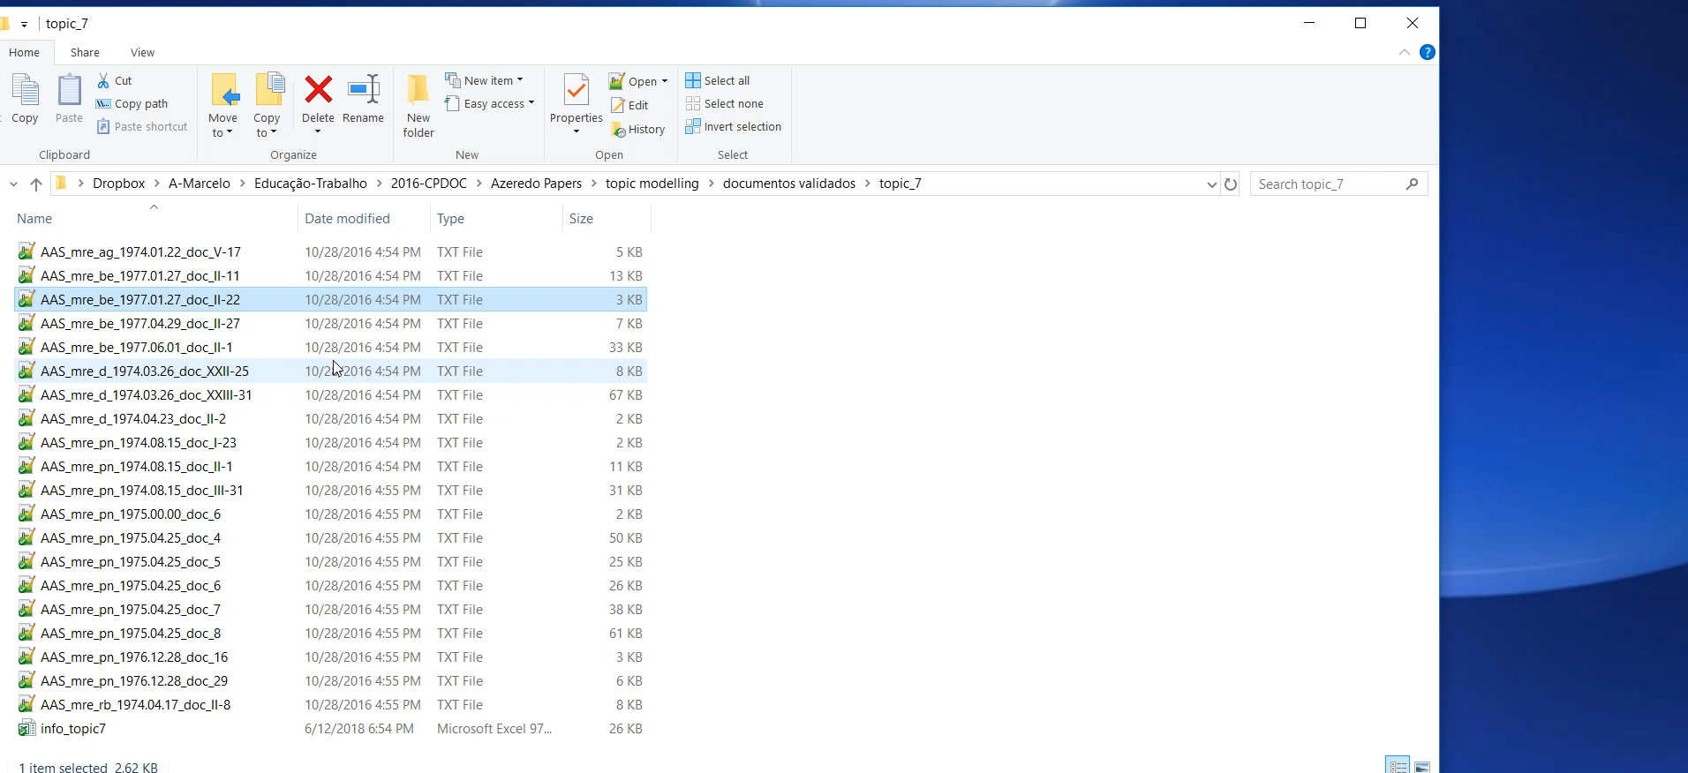

Slide 22
Extração de entidades
Ferramenta principal: palavras.
Ferramenta muito eficiente, mas textos “sujos” reduzem a precisão.
Necessidade de adotar diferentes estratégias de extração.
Notes:
Palavras é uma ferramenta de PLN (NLP) criada por Eckhard Bick.
Haveria muita perda de informação ao usar a alternativa de traduzir, pois já há perda na fase de OCR.
Mencionar os nomes duplicados e a necessidade de fazer análise exploratória para analisar os nomes.
Falar de entidade ativa e entidade passiva.
Mostrar o dataframe no código. Falar sobre a maior tolerância a Falsos Positivos para nomes de alta relevância.

Slide 23
Notes:
Esse exemplo mostra 2 tipos de entidades: pessoas e locais que referenciam pessoas (mas são semanticamente locais).

Slide 24
Resultados
10 tópicos validados (índice de coesão em parênteses)
Itaipu plant (100%)
Nuclear Brazil (97.50%)
Latin America and Caribbean (95%)
International Economic Relations of Brazil (95%)
International Cooperation for Development (92.50%)
Geisel foreign policy: ideas and action (87.50%)
UN system (78%)
United States of America (78%)
Brazil, Africa and decolonization (75%)
Brazilian government and private investment (73%)
Extração de entidades
+49 mil entradas encontradas

Slide 25
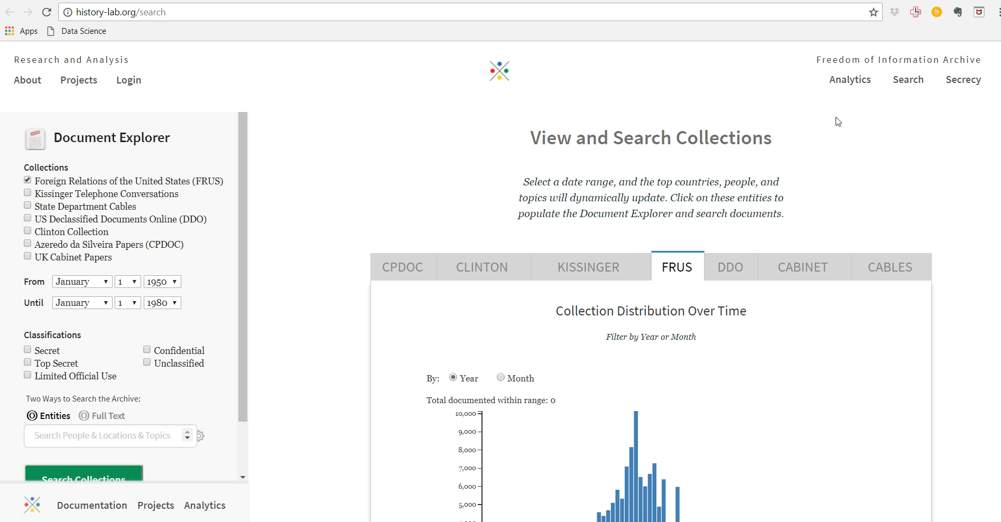
Integração ao History-Lab

Slide 26
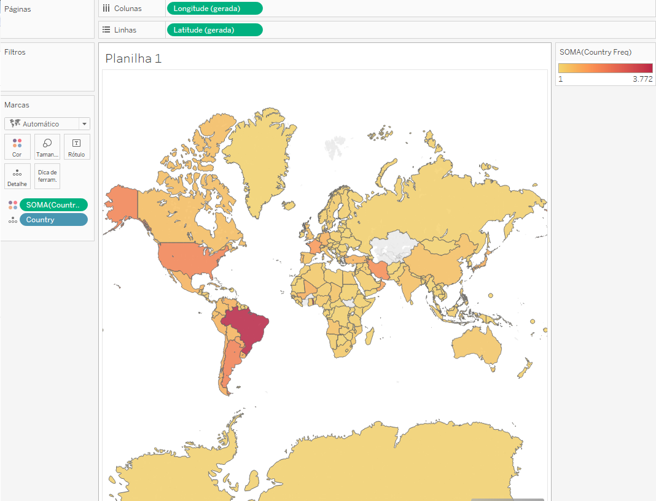
Visualização

Slide 27
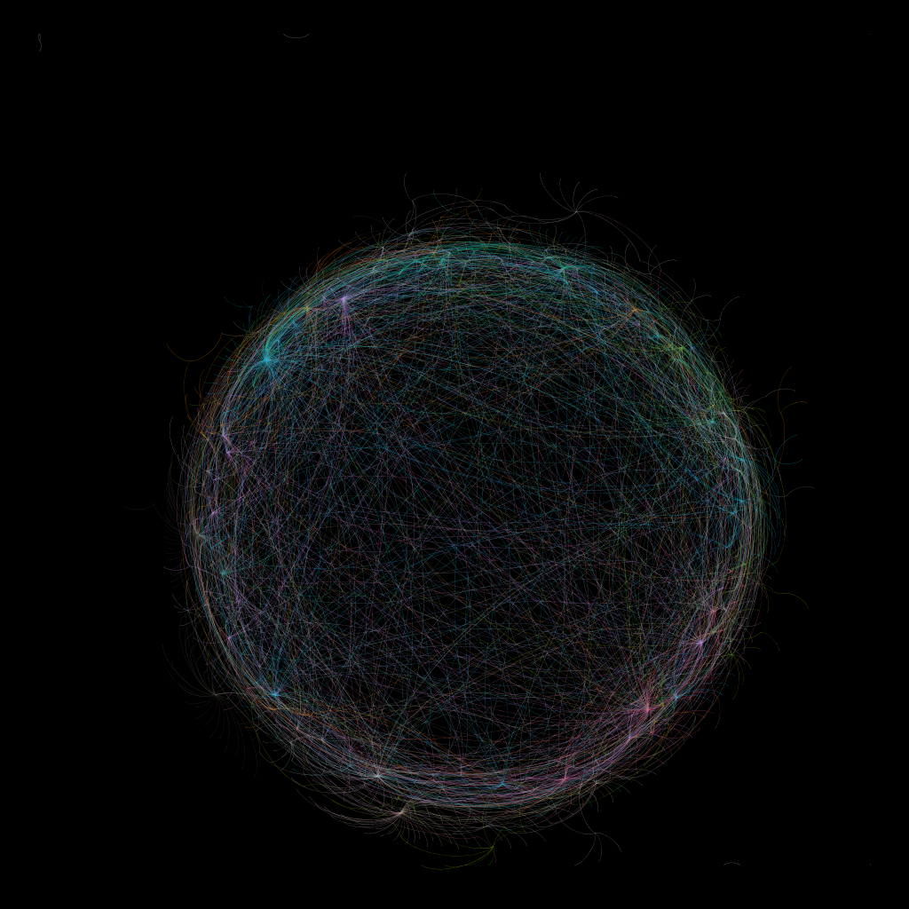
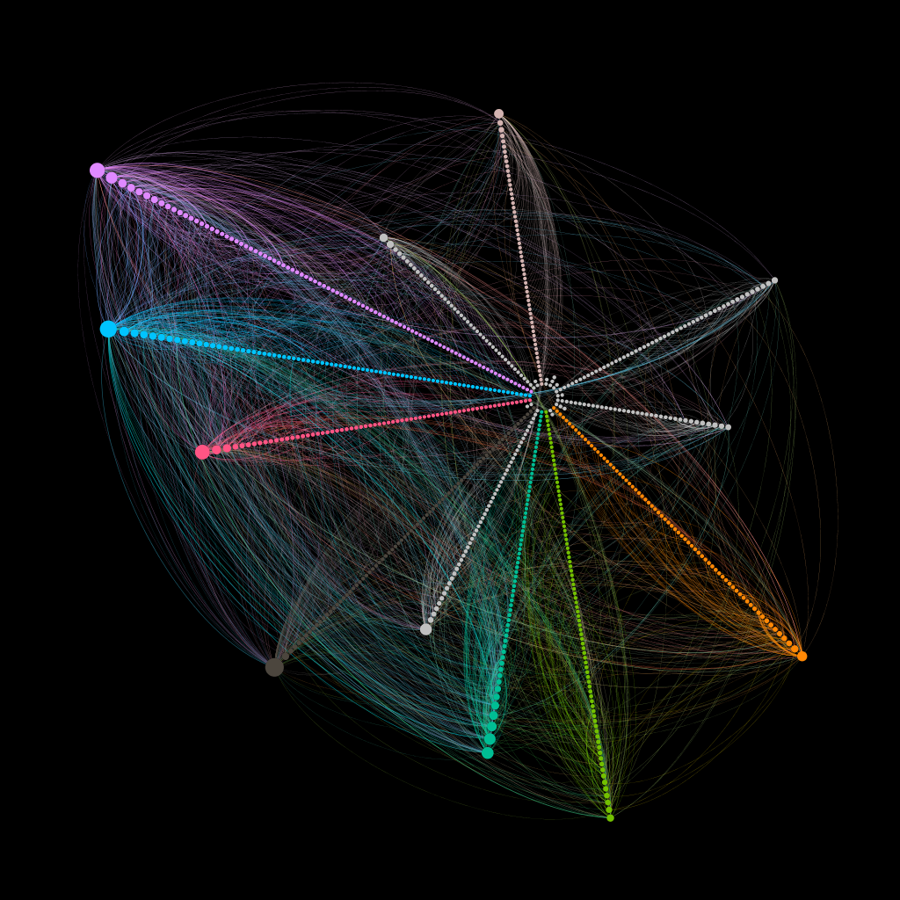
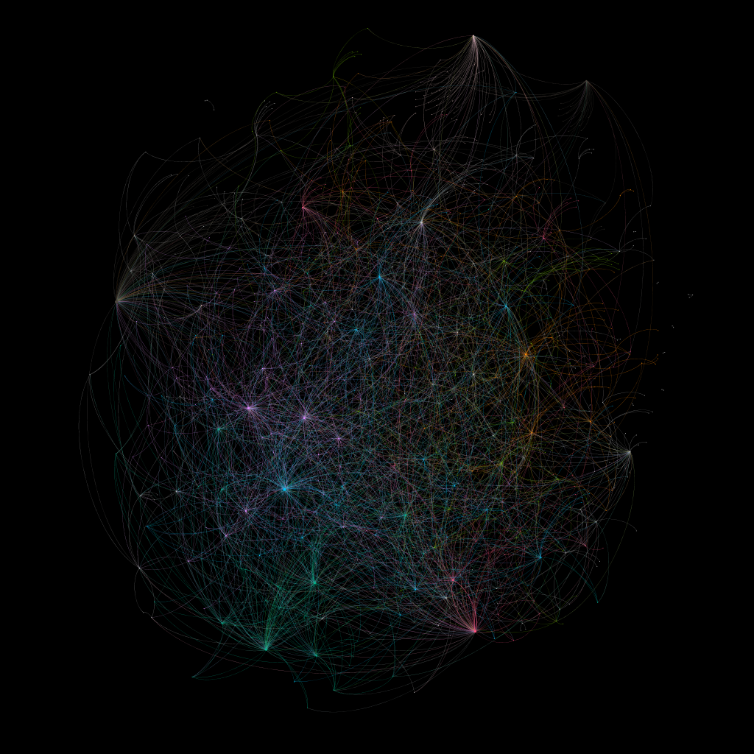
Visualização
Notes:
Shigeaki Ueki Saraiva Guerreiro
Jimmy Carter
Yifan Hu
Radial Axis
Force Atlas

Slide 28
Obrigado
Renato Rocha Souza
Renato.Souza@fgv.br
•
Alexandre Moreli
alexandre.moreli@fgv.br
•
Marcelo Barata Ribeiro marcelobbribeiro@gmail.com

